Slide 1
Miljøteknologiordningen
Pilot og demonstrasjonsanlegg for miljøteknologi

Slide 2
Hvordan kan Innovasjon Norge hjelpe din bedrift?
Profilering
Kompetanse
Rådgivning
Nettverk
Finansiering
Notes:
Pilen viser formålet for Innovasjon Norge; bidra til en positiv utvikling av norsk næringsliv; flere arbeidsplasser, økt lønnsomhet, økt eksport. Bærekraft er sentral i alle våre tjenester. Bærekraftige bedrifter blir prioritert – når det gjelder tilgang på alle våre tjenester.
Hver av disse figurene er knyttet til en underside – slide nr 24-28 – gjennom hyperlink. Ved å trykke på figuren vil man komme over til undersiden. Når man er ferdig med å snakke om den underliggende foilen, kan man trykke på figuren igjen og man kommer tilbake til hovedsiden.

Slide 3
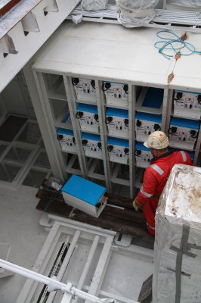
Miljøteknologiordningen
Finansiering av pilot- og demonstrasjonsprosjekter
560 Mill. kr. i 2017
Batterier på MF Folgefonn – Kilde : Halsnøy Dokk
Notes:
ALLE bedrifter, store og små, i ALLE sektorer, som skal i gang med pilot- og demonstrasjonsprosjekter innen miljøteknologi, kan søke på ordningen.
Finansieringsordningen er landsdekkende.
Mål: fremme norsk miljøteknologi i nasjonale og internasjonale markeder, og bidra til at norsk industris konkurranseevne styrkes
Vi har fått bevilget 330 MNOK øremerket miljøteknologiprosjekter i 2015.
Ordningen er ikke rettet mot ideutviklingsfasen, og laboratorie-fasen, men skal i hovedsak støtte oppskalerte pilot-og demonstrasjonsanlegg som skal testes under tilnærmet naturlige driftsforhold. Miljøteknologiordningen vil som regel være relevant i siste fase av et FoU prosjekt –nær kommersialisering. Miljøteknologiordningen støtter ikke forprosjekter og konseptutvikling i tidlig fase.
Hva kan støttes:
1) Kostnader til planlegging og utvikling av demonstrasjonsanlegg
2) Investeringskostnader i utviklings- og pilotfasen
3) Kostnader med testing etter driftsstart
Samordning med andre virkemidler er viktig
Miljøteknologiordningen skal selvfølgelig sees i sammenheng med andre offentlige ordninger som eks. skattefunn, Forskningsrådet og Enova.

Slide 4
Miljøteknologiordningen skal fremme norsk miljøteknologi og styrke norsk næringslivs konkurranseevne
Foto: photos.com
Notes:
Mål
Miljøteknologiordningens formål er å fremme norsk miljøteknologi i nasjonale og internasjonale markeder, og bidra til at norsk næringslivs konkurranseevne styrkes.

Slide 5
Miljøteknologi er produkter, tjenester, prosesser og andre løsninger som er bedre for miljøet enn det som brukes i dag.
Notes:
Mål
Miljøteknologiordningens formål er å fremme norsk miljøteknologi i nasjonale og internasjonale markeder, og bidra til at norsk næringslivs konkurranseevne styrkes.

Slide 6
Gjelder bedrifter i alle størrelser, over hele landet, som utvikler ny miljøteknologi
Notes:
Målgruppe
Små, mellomstore og store bedrifter innenfor alle bransjer over hele landet – som utvikler ny miljøteknologi.

Slide 7
Skal fremme norsk miljøteknologi i nasjonale og internasjonale markeder.
Prosjektene skal ha et betydelig verdiskapingspotensial i Norge.
Notes:
Verdiskaping i Norge
Miljøteknologiordningen skal fremme norsk miljøteknologi i nasjonale og internasjonale markeder. Prosjektene skal ha et betydelig verdiskapingspotensial i Norge, også ut over prosjektperioden.
Verdiskaping i Norge vurderes som følgende:
Produksjon av produkter og tjenester i Norge.
Utvikling av teknologi, produkter og tjenester i Norge, forutsatt at rettigheter og kompetansemiljø blir værende i Norge
Dette skal synliggjøres i prosjektbeskrivelsen:
Hvor stor andel av prosjektet blir gjennomført i Norge?
Hvilken sentral kompetanse bygges opp i Norge gjennom prosjektet og hvor stort blir dette kompetansemiljøet?
Hvor stor og hva slags type aktivitet blir det i Norge etter at prosjektet er gjennomført, og som følge av dette?
Miljøprosjekter som kun skal anvende etablert utenlandsk teknologi i Norge er ikke i målgruppen for denne ordningen. Prosjekter der utenlandsk teknologi anvendes som en vesentlig del av pilot- og demonstrasjonsprosjektet kan støttes dersom det er høy innovasjonsgrad i ny sammensetning eller anvendelse av denne teknologien, og nyutviklingen av teknologien gir potensial for vesentlig verdiskaping for virksomheten i Norge. Rettighetene for bruk av de nye innovative løsningene må være avklart.

Slide 8
Vi søker løsninger som gir
verdiskaping i Norge, og som:
1
skal utprøves i pilot- eller demonstrasjons-anlegg
2
kan skaleres og tas ut i markedet
kan begrunne og tallfeste hvorfor løsningen er bedre for miljøet
5
3
har internasjonal konkurransekraft
4
er bedre for miljøet enn dagens teknologi
Toms93/iStock/Thinkstock
Notes:
Miljøteknologiordningen leter etter:
Ny norsk miljøteknologi som kan gi grunnlag for verdiskaping i Norge – Det er mye verdiskaping i de sterke sektorene i Norge, Marin, Olje og Gass, prosessindustri, Maritim. Vi tror det er muligheter for å bygge ny verdiskaping gjennom å utvikle norsk kommersiell miljøteknologi i disse sektorene. I tillegg kommer nye framvoksende næringer, fornybar energi osv.
Ny norsk miljøteknologi som skal vise markedet at den duger – hjemmemarkedet er for lite til å sikre vekst, de må ut på verdensmarkedet.
Miljøteknologi defineres som teknologi som er bedre for naturen enn den teknologien vi har i dag.
Som kan fortelle hvorfor dette er en bedre løsning for miljøet, og tallfeste det.
Ordningen rettes mot pilot og demonstrasjonsfasen. Dette er en krevende fase med store kostnader og lite investorkapital.

Slide 9
Hva støttes?
Pilotanlegg
Demonstrasjonsanlegg
ny fungerende løsning for uttesting i mindre skala
videreutvikling av en fungerende løsning for uttesting i stor skala
Notes:
Pilotanlegg: Med pilotanlegg menes utvikling av en ny fungerende løsning (produkt, tjeneste eller prosess) for uttesting i mindre skala enn fullskala.
Demonstrasjonsanlegg: Med demonstrasjonsanlegg menes videreutvikling av en fungerende løsning (produkt, tjeneste eller prosess) for uttesting i stor skala før den eventuelt settes i full industriell produksjon eller lanseres som fullverdig tjeneste.
Hva støttes ikke:
Prototype: Med prototype menes opprinnelig modell, første eksemplar av maskin eller instrument som brukes som modell for videre utvikling.
Test- og verifiseringsanlegg/testsenter: Med test- og verifiseringsanlegg og testsenter menes storskala infrastruktur som legger til rette for simulering, testing og verifisering av pilot- og demonstrasjonsprosjekter.

Slide 10
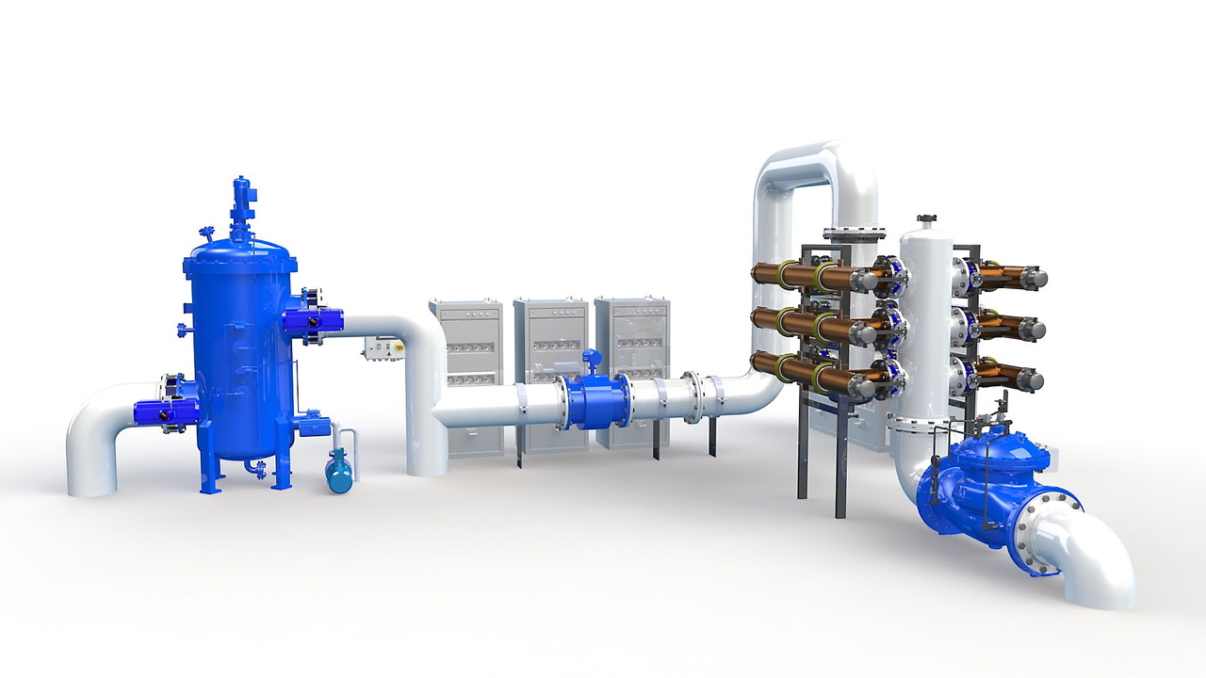
Utviklingsfase
Ordningen støtter prosjekter som nærmer seg kommersialisering, og som må utprøves under tilnærmet naturlige forhold.
Foto: Optimarinl
Notes:
Utviklingsfase:
Miljøteknologiordningen er en kilde til kapital for prosjekter som nærmer seg kommersialisering og sluttbruker. Det finnes få andre finansieringsmuligheter for denne fasen av innovasjonsløpet. Ordningen støtter pilot- og demonstrasjonsanlegg som skal testes under tilnærmet naturlige driftsforhold. Det er ikke krav om at anlegget/løsningen skal demonstreres i full skala. Noen prosjekter har behov for å faseinndeles.
Hva støttes ikke:
Rene forprosjekter og utviklingsprosjekter som ennå befinner seg i tidlig fase, der hovedformålet er konseptutvikling og laboratorietesting, omfattes ikke av ordningen.
Bilde er hentet fra Optimarin – et selskap som har utviklet system som renser ballastvann tilnærmet 100%. Godkjent av US Coastguard desember 2016. Finansiering fra miltek til demonstrasjon i USA.

Slide 11
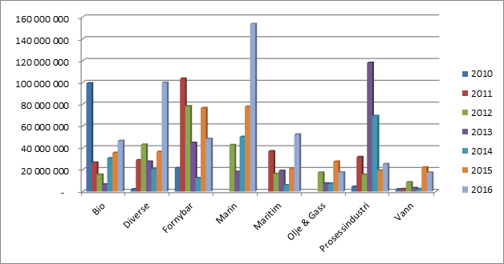
Miljøtek-tilskudd fordelt på bransje og år:

Slide 12
Hva ser vi etter?
Innovasjonshøyde
Verdiskapning i Norge
Markedspotensial
Gjennomføringsevne
Bærekraft
Utløsende effekt
Notes:
Hva ser vi etter?
Det er vesentlig at bedrifter som søker finansiering hos oss, har gode svar på disse spørsmålene. Unngå konkurransevridning. Sikre at markedet faktisk er betalingsvillig. At bedriften har gjennomføringsevne; teknologisk, organisatorisk og økonomisk. Har bedriften de ressursene som skal til?
Vi skal bidra til at gode prosjekter blir realisert. Kan de realiseres uten oss, har vi ikke noen rolle. Vi skal gi den risikoavlastningen som skal til.
Hva er et godt prosjekt? Svar; et prosjekt som både løser et behov i markedet – og en samfunnsutfordring ☺

Slide 13
To prosjektkategorier:
1
FoU-kostnader til å planlegge, investere i og teste pilot- og demonstrasjonsanlegg.
Gjelder bedrifter som utvikler teknologi.
2
Bygge pilot- og demonstrasjonsanlegg som overgår EU-standard.
Bedrifter som tar i bruk uprøvd teknologi
Notes:
Det er to hovedtyper av prosjekter som kan støttes med tilskudd eller en kombinasjon av tilskudd og lån:
Gjennomføring av utviklingsarbeid i forbindelse med planlegging, investering og testing av pilot- og demonstrasjonsanlegg for nye miljøvennlige løsninger og teknologi.
Bygging av pilot og demonstrasjonsanlegg i Norge som gir høyere miljøbeskyttelse enn EU-standard . Eks et fiskeoppdrettsanlegg som skal bygges lukket og alle utslipp fra anlegget renses. Dette er over EU-krav. Kostnaden med dette anlegget sammenlignes med et ordinært anlegg. Merkostnaden er differansen.
Støttenivå
All støtte som gis over ordningen skal være i samsvar med reglene i statstøtte-regelverkets gruppeunntak.
Støttenivået vil variere med ulik prosjekttype, bedriftsstørrelse, fase og formål.
Innovasjon Norge skal ta stilling til hva som er tilstrekkelig tilskudd for å utløse gjennomføring av prosjektet, og ta stilling til støtteomfang innenfor EØS regelverkets rammer for støtteintensitet. Miljøteknologiordningen er innmeldt til ESA etter flere støtteregimer under det alminnelige gruppeunntaket. Etter gruppeunntaket kan ikke støttetildeling til et enkelt prosjekt overstige EUR 7,5 mill. Dersom det skal tildeles høyere støtte enn EUR 7,5 mill. må dette notifiseres særskilt til ESA.

Slide 14
FoU-kostnader pilot- og demoanlegg – FoU-regelverket
1
Bedriftens størrelse
Små
Inntil 45 %
Mellomstore
Inntil 35 %
Store
Inntil 25 %
Tilskudd
0
50%
100%
Notes:
1: Støtte til bedrifter som skal gjennomføre utviklingsarbeid i forbindelse med planlegging, investering og testing av pilot- og demonstrasjonsanlegg (FOU-støtte):
I henhold til statsstøtteregelverket gruppeunntaket artikkel 25
Støtte til FoUoI
Små bedrifter 45 %
Mellomstore bedrifter 35 %
Store bedrifter 25 %
Dette er den vanligste støtteformen i Miljøteknologiordningen
Støttemottaker i slike saker er vanligvis den som skal utvikle anlegget, og som vil ha rettighetene til teknologien i etterkant.
Kostnadstyper som kan gi grunnlag for støtte:
Kostnader til utvikling av pilot- og demonstrasjonsanlegg
Investeringskostnader ved bygging av anlegg
Kostnader med testing etter driftsstart
Under FOU regelverket kan det gis støtte til eksperimentell utvikling. Dette omfatter anvendelse av kjent vitenskapelig, teknologisk eller kommersiell kunnskap og ferdigheter som har som mål å skape nye, endrete eller forbedrete produkter, produksjonsmetoder eller tjenester. Det inkluderer også utvikling av kommersielt anvendelige prototyper og pilotprosjekter. Fremtidige inntekter av prototypen må i så fall trekkes fra i kostnadsgrunnlaget. Nettokostnad knyttet til forsøksproduksjon, inklusiv testing, er også støtteberettiget forutsatt at dette ikke skjer rent kommersielt.

Slide 15
Ill.: presentermedia
Prosjektsamarbeid mellom flere bedrifter og institusjoner kan utløse høyere tilskuddsandel
Notes:
Bedrifter i samarbeid
Innovasjon Norge ønsker å legge til rette for prosjekter der flere bedrifter samarbeider om nye miljøvennlige løsninger, og også EØS-regelverket åpner for samarbeidsbonus. Der to eller flere bedrifter samarbeider, kan bonus utløses for alle de samarbeidende norske bedriftene, ved at hver av partene søker til IN, og at sakene vurderes samtidig og helhetlig av våre beslutningsorganer. For å utløse samarbeidsbonus må en SMB eller en utenlandsk bedrift fra EØS-området være med i samarbeidet. Ingen av de samarbeidende bedriftene kan bidra med mer enn 70 % av prosjektkostnadene.

Slide 16
Pilot- og demonstrasjonsanlegg FoU-kostnader til planlegging, investeringer og testing
1
Bedriftens størrelse
Små
Inntil 45 %
Samarbeidsbonus
+ inntil 15 %
Mellomstore
Inntil 35 %
Store
Inntil 25 %
Tilskudd
0
50%
100%
Notes:
På visse vilkår kan det i tillegg innvilges inntil 15 % samarbeidsbonus.
Muligheter for bruk av samarbeidsbonus i forhold til FOU-støtte:
Miljøteknologiordningen retter seg ofte mot umodne bransjer der risikoen er svært høy både teknologisk, markedsmessig og økonomisk. I tillegg er mange av prosjektene store og det er krevende å utløse tilstrekkelig privat kapital til fullfinansiering. På den andre siden er innovasjonshøyden stor og det er potensial for høy samfunnsøkonomisk lønnsomhet.
På visse vilkår kan det derfor aksepteres økte støttesatser med inntil 15 %-poeng dersom prosjektet innebærer reelt samarbeid mellom uavhengige bedrifter. For å vurdere samarbeidsbonus er det et krav at prosjektet omfatter effektivt samarbeid mellom minst to foretak som er uavhengige av hverandre og hvor intet enkelt foretak dekker mer enn 70 % av støtteberettigede kostnader og hvor prosjektet innebærer samarbeid med minst en SMB eller utenlandsk bedrift innenfor EØS-området. Det er også et krav om at det gis en særskilt begrunnelse for behovet for bruk av samarbeidsbonus, hvor det skal legges vekt på risiko, innovasjonsgrad og bedriftsstørrelse. Der dette er til stede kan samarbeidsbonus nyttes til både små- mellomstore- og store bedrifter.
Støtte etter artikkel 30 kan gis til FOU-arbeid som foregår i Norge selv om pilot-anlegg bygges i internasjonale marked. Det er et vilkår at støtten klart fører til varig verdiskaping i Norge.

Slide 17
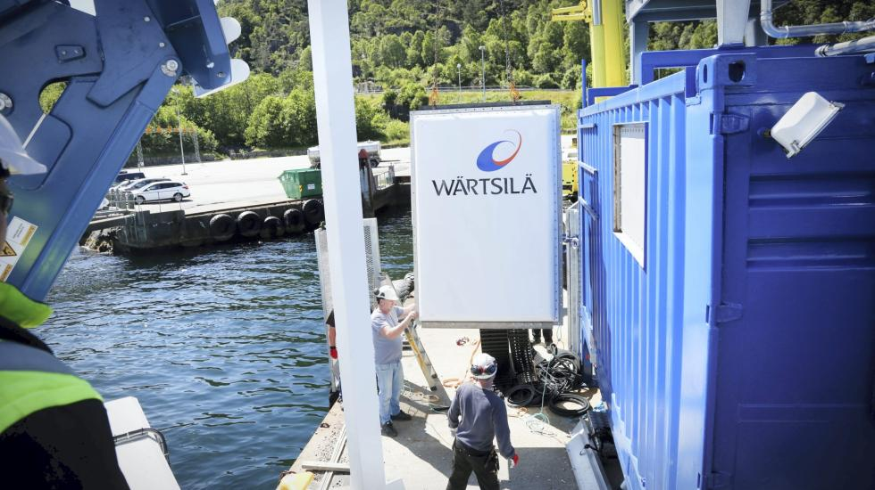
Induktiv lading
17 mill til Wärtsilä + 11,5 mill til partnere fra miljøteknologiordningen
Foto: Sunnhordland.no
Notes:
– et samarbeidsprosjekt i NCE Clean Tech Maritime
Totalkostnad: 73,3 mill kroner

Slide 18
Investering i pilot- og demoanlegg som overgår EUs miljøkrav – støtte til merkostnader ved investering (miljøregelverket)
2
Bedriftens størrelse
Små
Inntil 60 %
Mellomstore
Inntil 50 %
Store
Inntil 40 %
Tilskudd
0
Notes:
2: Investeringsstøtte til bedrifter som skal bygge og drive pilot og demonstrasjonsanlegg som gir høyere miljøbeskyttelse enn EU-standard (miljøstøtte):
I henhold til statstøtteregelverket gruppeunntaket artikkel 36
Støtte til merkostnader med teknologi som er bedre enn EUs miljøstandard:
Små bedrifter 55%
Mellomstore bedrifter 45%
Store bedrifter 35%
Støttemottaker i slike saker er vanligvis den som skal eie og drive anlegget.
Kostnadstyper som kan gi grunnlag for støtte:
Merkostnader med å bygge et anlegg som overoppfyller EU-standard
Skattefunn skal ikke trekkes fra. Samarbeidsbonus ikke mulig.
Eksempel på slike anlegg er renseanlegg til luft eller vann som renser bedre enn dagens EU-standard.
-----------------
Herunder kan det gis støtte til investeringer i anlegg med et miljøbeskyttelsesnivå som er høyere enn EUs miljøstandard. Det er merkostnaden sett i forhold til en investering i anvendbar eksisterende teknologi (referanseinvesteringen) som utgjør støttegrunnlaget. Støtten skal beregnes ved å sammenligne med en alternativ investering med samme produksjonskapasitet, som hadde vært foretatt uten støtte og som ikke gir økt miljøbeskyttelse (kontrafaktisk situasjon). Den alternative investeringen skal være teknisk sammenlignbar og forretningsmessig realistisk.
EU-reglene på miljøområdet, som med få unntak er innarbeidet i norsk lovgivning, stiller en rekke krav, f. eks til utslipp til luft og vann, gjenvinning og til bruk av kjemikalier og tungmetaller i produkter.
Det kan også gis støtte dersom norske myndigheter har valgt å innføre nasjonale regler som stiller høyere krav enn EU/EØS-standardene. Prosjektet må derfor ikke nødvendigvis innebære en overoppfyllelse av norske regler. I tillegg vil det kunne gis støtte til prosjekter som innebærer økt miljøbeskyttelse på områder hvor det ikke er vedtatt EU-standarder. Prosjekter som kun innebærer en tidligere oppfyllelse av allerede vedtatte, men ikke iverksatte EU/EØS-krav, kan ikke støttes.
I praksis vil mulighetene for bruk av artikkel 18. måtte vurderes fra sak til sak, ved at man først identifiserer mulige EU-krav, f. eks utslippskrav til industrianlegg, og ser på tiltaket som eventuelt kan støttes i lys av det. Vurderingen vil noen ganger kreve et ”dypdykk” i EUs miljølovgining.
Behandlingsanlegg for avfall, ut over bedriftens eget avfall, omfattes ikke av ordningen.
Alle saker der det innstilles på investeringsstøtte etter pkt 2, skal avklares med juridisk avdeling før beslutning tas.
Investeringsstøtte til pilot- og demonstrasjonsprosjektet etter EØS regelverkets artikkel 18 kan kun gis til anlegg som skal bygges og etableres i Norge.

Slide 19
Søknadsbehandling
Les mer på innovasjonnorge.no\miljotek
Kontakt lokalkontoret for å drøfte prosjektet
Søk på innovasjonnorge.no\min side
Søknader behandles fortløpende
Vurderes av eksternt rådgivende panel
Notes:
Saksbehandling og beslutninger
Ordningen følger Innovasjon Norges vanlige saksbehandlingsrutiner og beslutningsprosedyrer.
Det er ingen søknadsfrist, og søknader behandles fortløpende ettersom de kommer inn. Saksbehandlingstid avhenger av kompleksitet, og av om søknaden må styrebehandles.
Kontaktperson for prosedyrer og retningslinjer for ordningen er Bergny Irene Dahl.
Eksternt rådgivende panel
Det skal gjennomføres en prosess med rådgivende panel for alle søknader med innstilling på tilskudd over NOK 4 millioner, og det kan også gjennomføres i mindre saker der det er ny uprøvd teknologi, og det er behov for krevende teknologivurderinger.
I enkelte saker kan det være aktuelt å innhente tredjepartsvurderinger fra eksterne konsulenter. Kostnader med rådgivende panel og innhenting av eksterne vurderinger dekkes av miljøteknologiordningen.

Slide 20
Miljøtek i båt?
• Når man utvikler eller tar i bruk ny teknologi som ikke tidligere er demonstrert!
Støtter leverandørbedriftene. Reduserer dermed risiko og capex for operatør
• Kvalifisering av teknologi: Støtte til demonstrasjon av komponenter i forkant av anbud = redusert risiko
Batterier på MF Folgefonn – Kilde : Halsnøy Dokk
www.innovasjonnorge.no/miljotek
Notes:
Støtte gis vanligvis som tilskudd til Forsknings- og Utviklingsaktiviteter i forbindelse med anlegget.
Ta kontakt med ditt nærmeste Innovasjon Norge kontor dersom du ønsker mer informasjon om miljøteknologiordningen, eller gå inn på våre nettsider for mer informasjon.

Slide 21
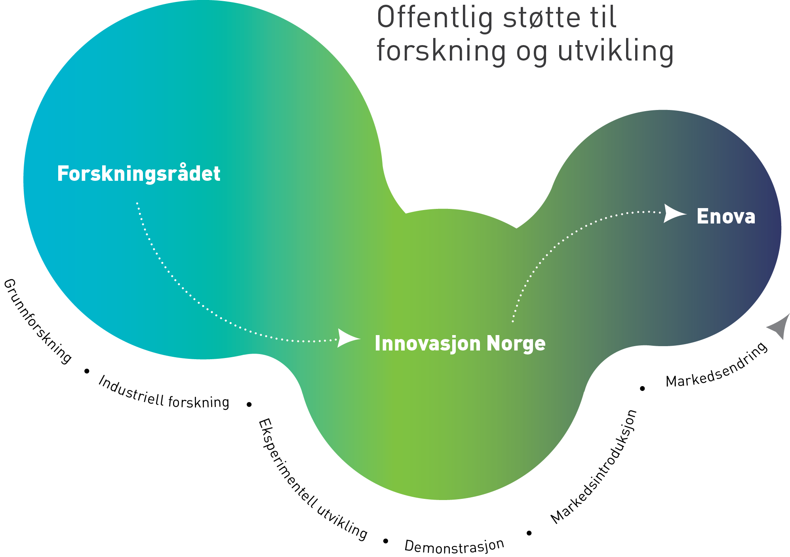
Offentlige virkemidler i samarbeid:
Notes:
Forholdet til andre finansieringstjenester
Bevilgninger under Miljøteknologiordningen sees i sammenheng med annen offentlig støtte, for eksempel finansieringstjenester Innovasjon Norge forvalter, som etablerertilskudd, IFU/OFU og innovasjonslån og ordninger fra Norges forskningsråd, Enova, Transnova o.a., herunder SkatteFUNN.
Ny teknologi innenfor bølgekraft, tidevannskraft og vindkraft skal sjekkes ut med Enovas finansieringstjenester før saken besluttes.
Ny teknologi innenfor landbasert og maritim transportsektor skal sjekkes ut med Transnovas finansieringstjenester før saken besluttes.
SkatteFUNN skal alltid utnyttes der det er relevant, før FOU- tilskudd tildeles fra Miljøteknologiordningen. Mulighet for Skattefunn skal avklares tidlig i søknadsprosessen.

